Slide 1

Módulo 8
Uso de medios digitales y salud mental
Primaria

Slide 2
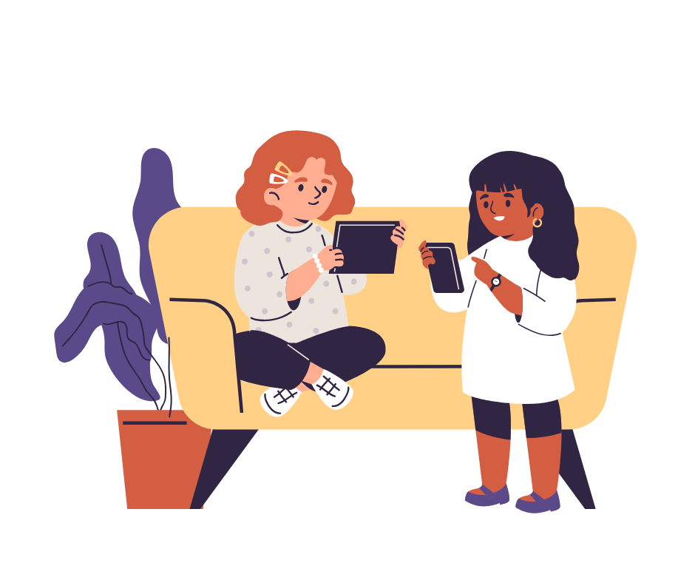
¿Por qué estudiar este modulo?
Los medios digitales como móviles, tabletas, videojuegos y redes te ayudan a jugar, aprender y estar en contacto con otros. Pero también pueden afectar tu descanso, tu concentración y tus emociones.
Aquí vamos a descubrir cómo usarlos de una forma que te haga sentir bien, cuidando tu salud y tu tiempo.

Slide 3
Objetivos
01
Pensar sobre cómo usas los medios digitales
02
Descubrir qué cosas son positivas y cuáles no tanto
03
Aprender por qué es importante descansar de las pantallas
04
Encontrar formas de usarlos con equilibrio
05
Crear tus propios hábitos saludables para sentirte mejor

Slide 4
¿Qué medios usas cada día?
¿Que papel tienen los medios en tu vida?
¿Qué te gusta hacer con ellos?
¿Qué cosas no te hacen sentir tan bien?
¿Qué actividades disfrutas sin pantallas?

Slide 5
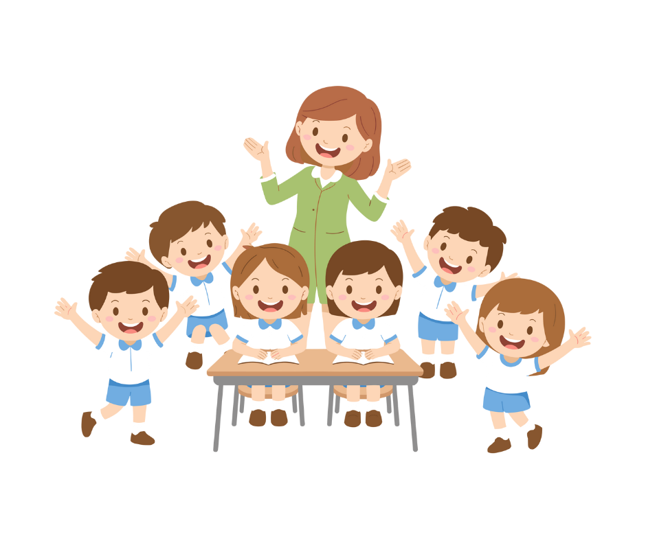
Hablemos juntos sobre cómo los medios influyen en nuestro bienestar.

Slide 6
Día 1
Derechos en el mundo
Actividad 1.1
Medios digitales y bienestar

Slide 7
Materiales
  Objetos simbólicos
  Sillas en círculo
  Pizarra
Qué haremos?
Hablaremos sobre cómo los medios digitales influyen en tu vida. Cada objeto nos ayudará a reflexionar y compartir experiencias.

Slide 8
Da que pensar sobre los horarios y hábitos de uso del dispositivo
Simboliza la gestión del tiempo y pausas en el uso de medios.
Fomenta el debate sobre actividades sin medios digitales.
Se refiere al sueño saludable y momentos libres de pantallas.
Representa las actividades fuera de línea

Slide 9
¿Es sana esta actividad?

Slide 10
¿Es sana esta actividad?

Slide 11
¿Es sana esta actividad?

Slide 12
¿Qué medios digitales usas tú cada día?

Slide 13
Actividad 2.2
Juego de dados - emociones mediaticas

Slide 14
Materiales
  Dado de medios
  Dado de emociones,
  Pizarra
Qué haremos?
Lanzaremos los dados y cada combinación servirá para contar experiencias reales. Veremos juntos qué emociones positivas y negativas nos generan los medios.

Slide 15
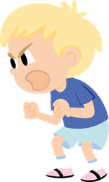


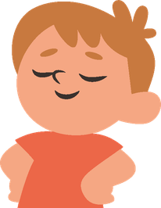
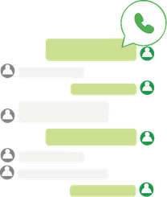
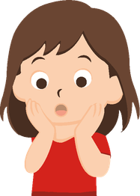
Lanzaremos los dados y cada combinación servirá para contar experiencias reales.
Cuando veo videos de injusticicas me molesto
+
=
Bailar y escuchar música me hace sentir muy bien
+
=
Me sorprende hablar con alguien aunque este muy lejos
+
=

Slide 16
Día 2
Uso saludable de los medios digitales
Actividad 2.1
Tiempos de uso de medios digitales

Slide 17
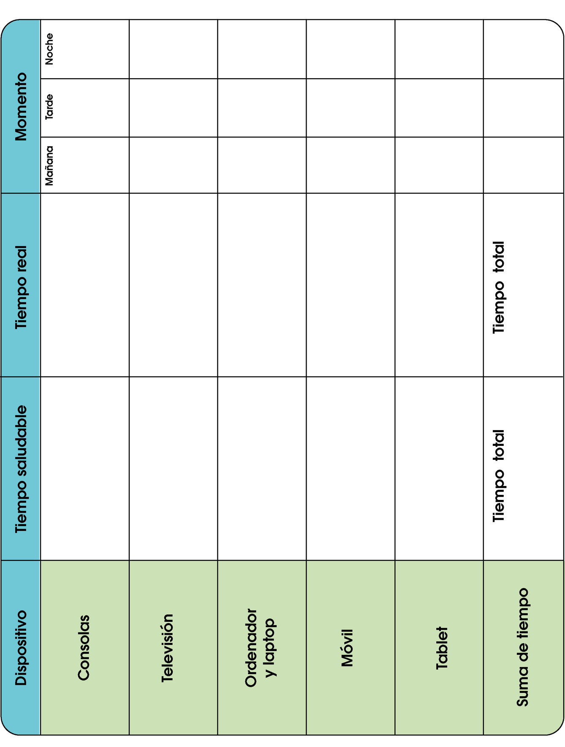
¿Cuándo y cuánto tiempo usas tu tableta o móvil cada día?
Materiales
  Sillas en círculo
  Pizarra,
  Mural opcional
Qué haremos?
Pensaremos en cuándo y cuánto usamos móviles o tabletas.

Slide 18
Adordado entre todos
2h
X
30 m
X
15 m
X
1h
X
Suma del tiempo

Slide 19
Actividad 2.2
Juego de dados - emociones mediaticas

Slide 20
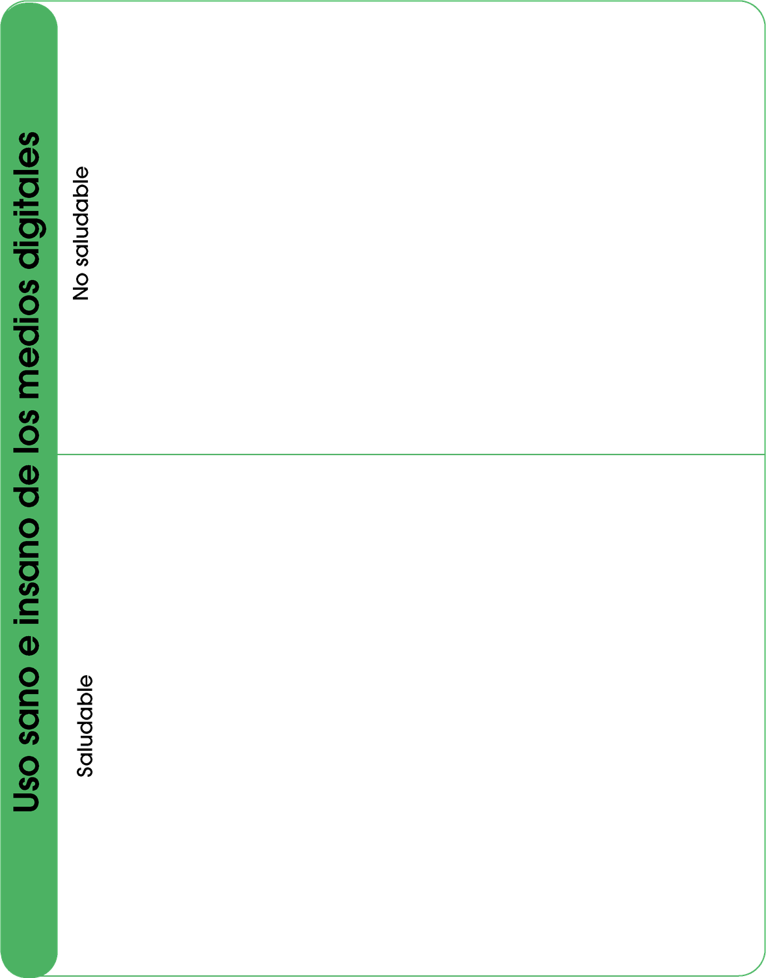
Materiales
  Tarjetas con situaciones
  (Opcional) tabla comparativa y etiquetas de saludable e insaludable
Qué haremos?
En grupos pequeños clasificaremos distintas situaciones de uso de medios digitales.

Slide 21
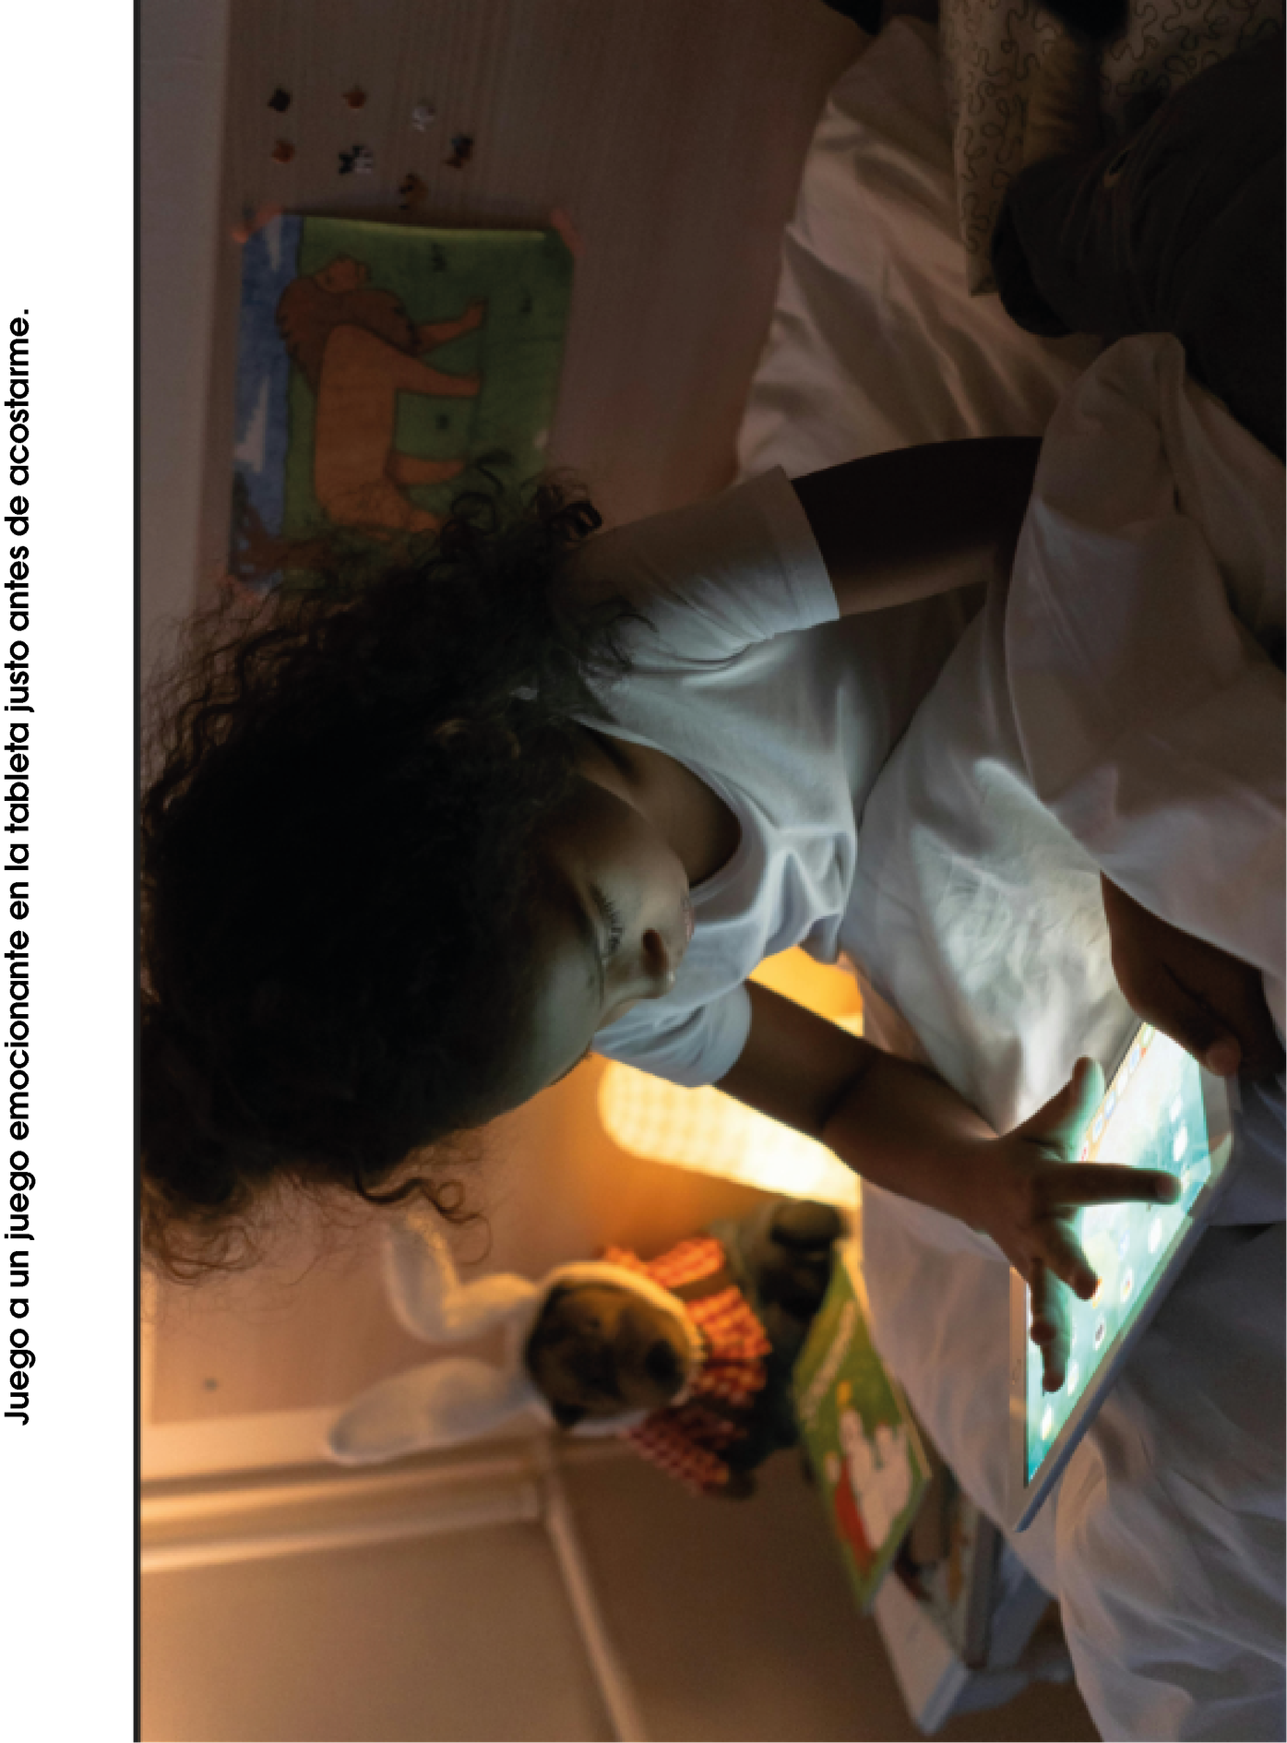

Slide 22
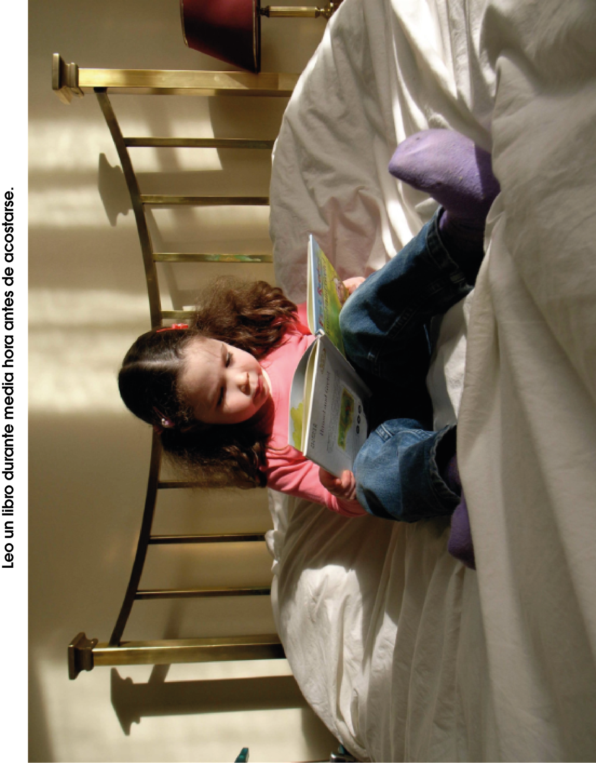

Slide 23
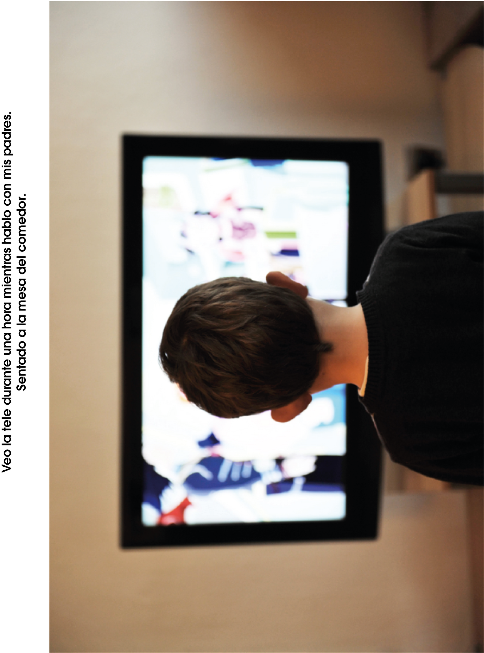

Slide 24
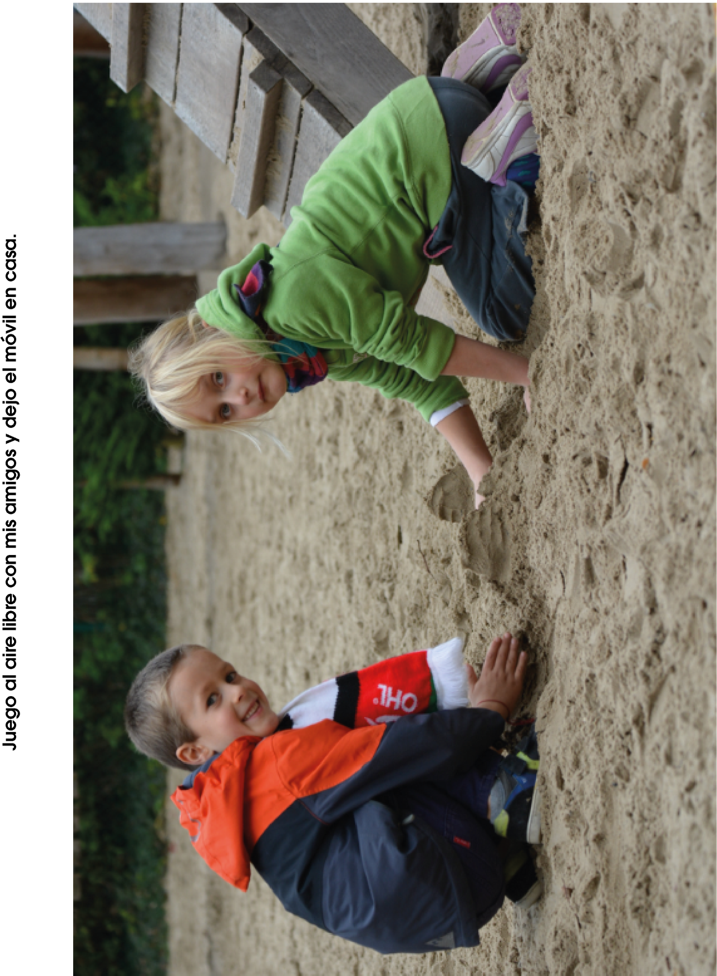

Slide 25
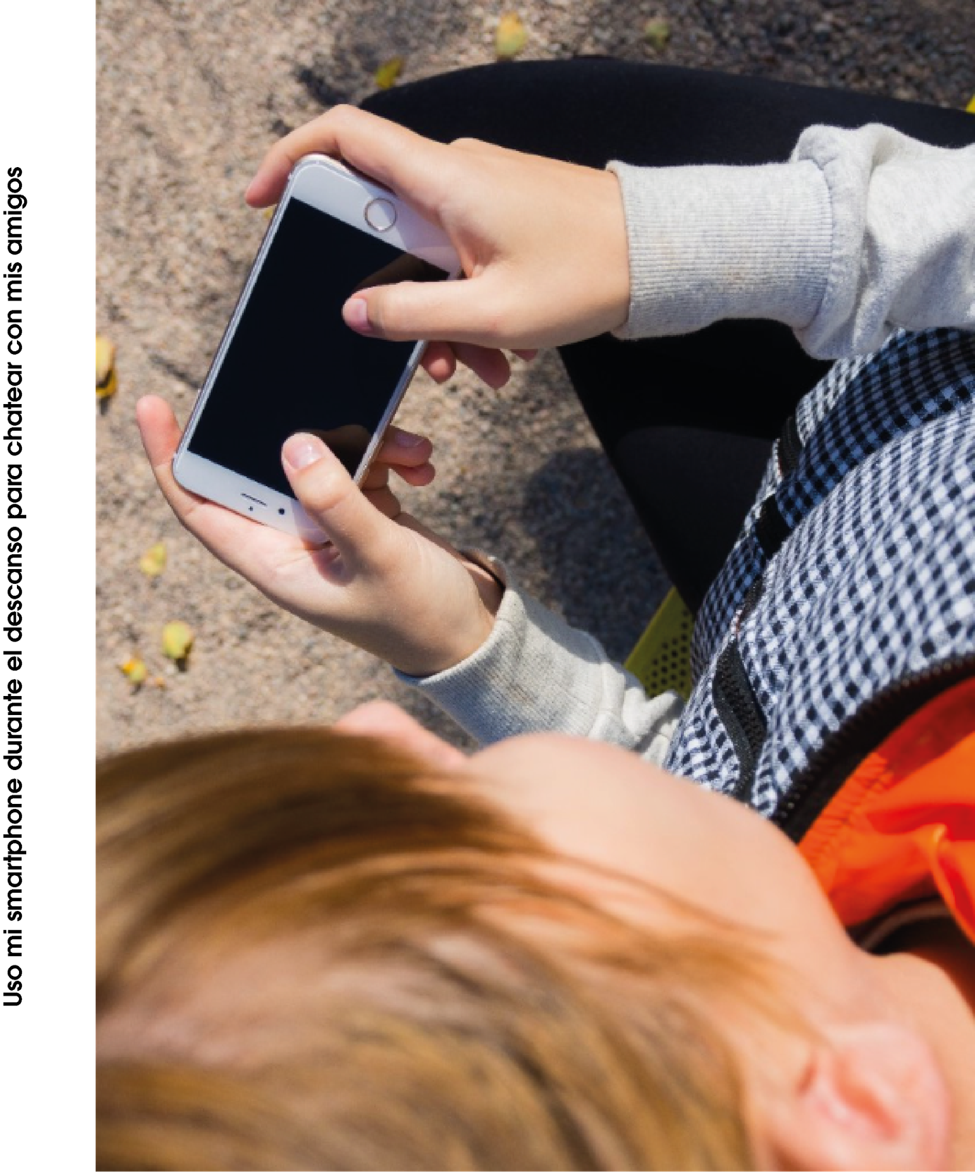

Slide 26
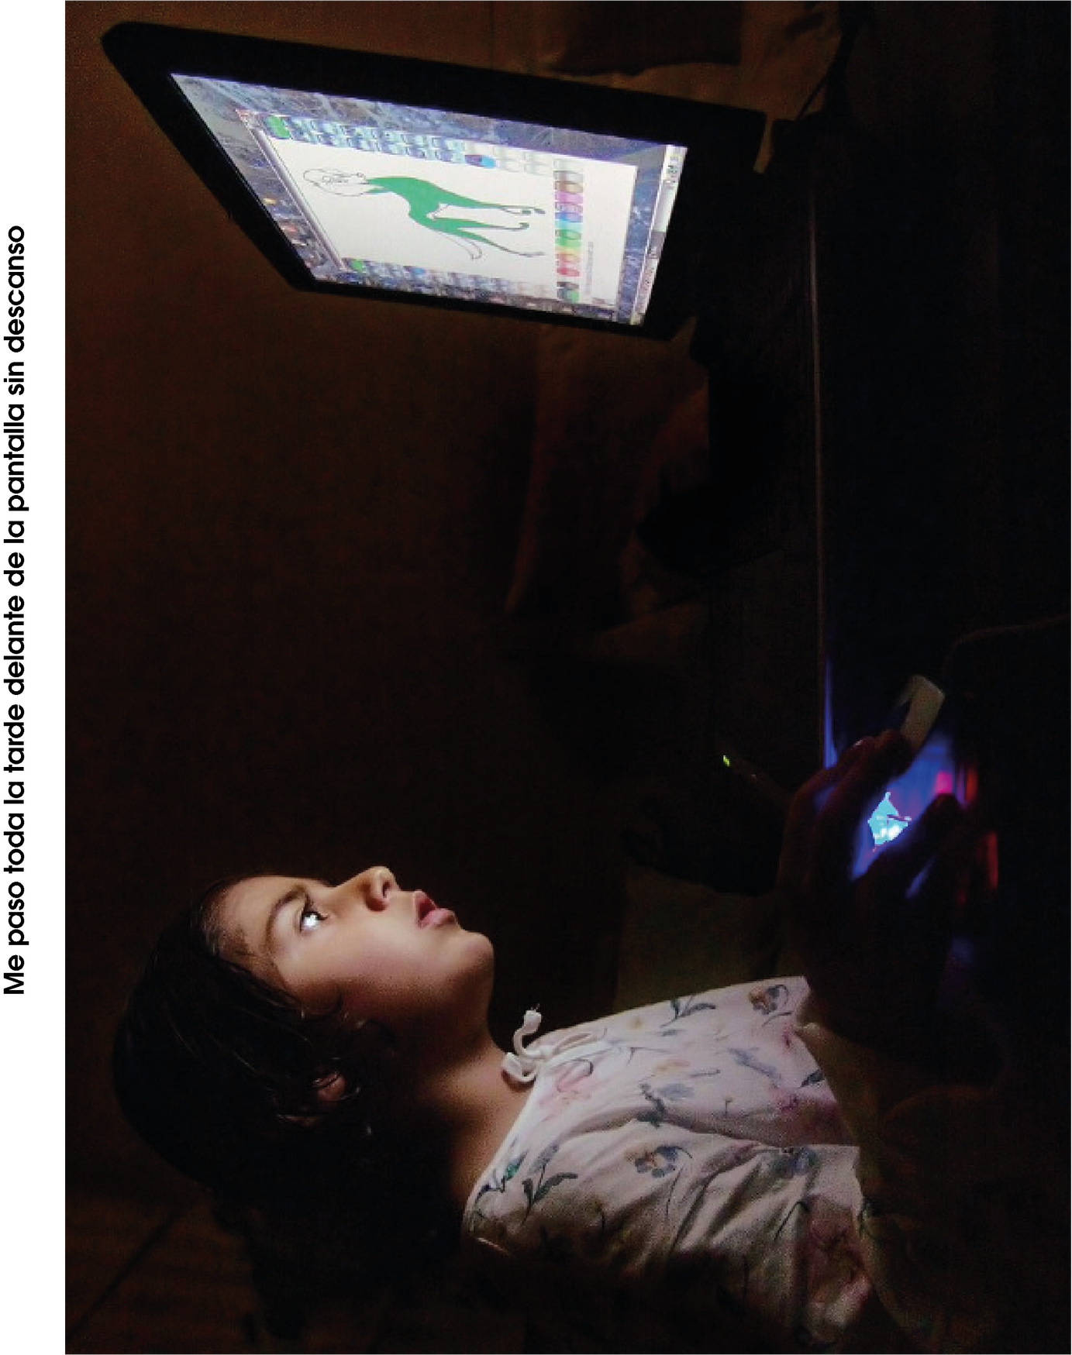

Slide 27
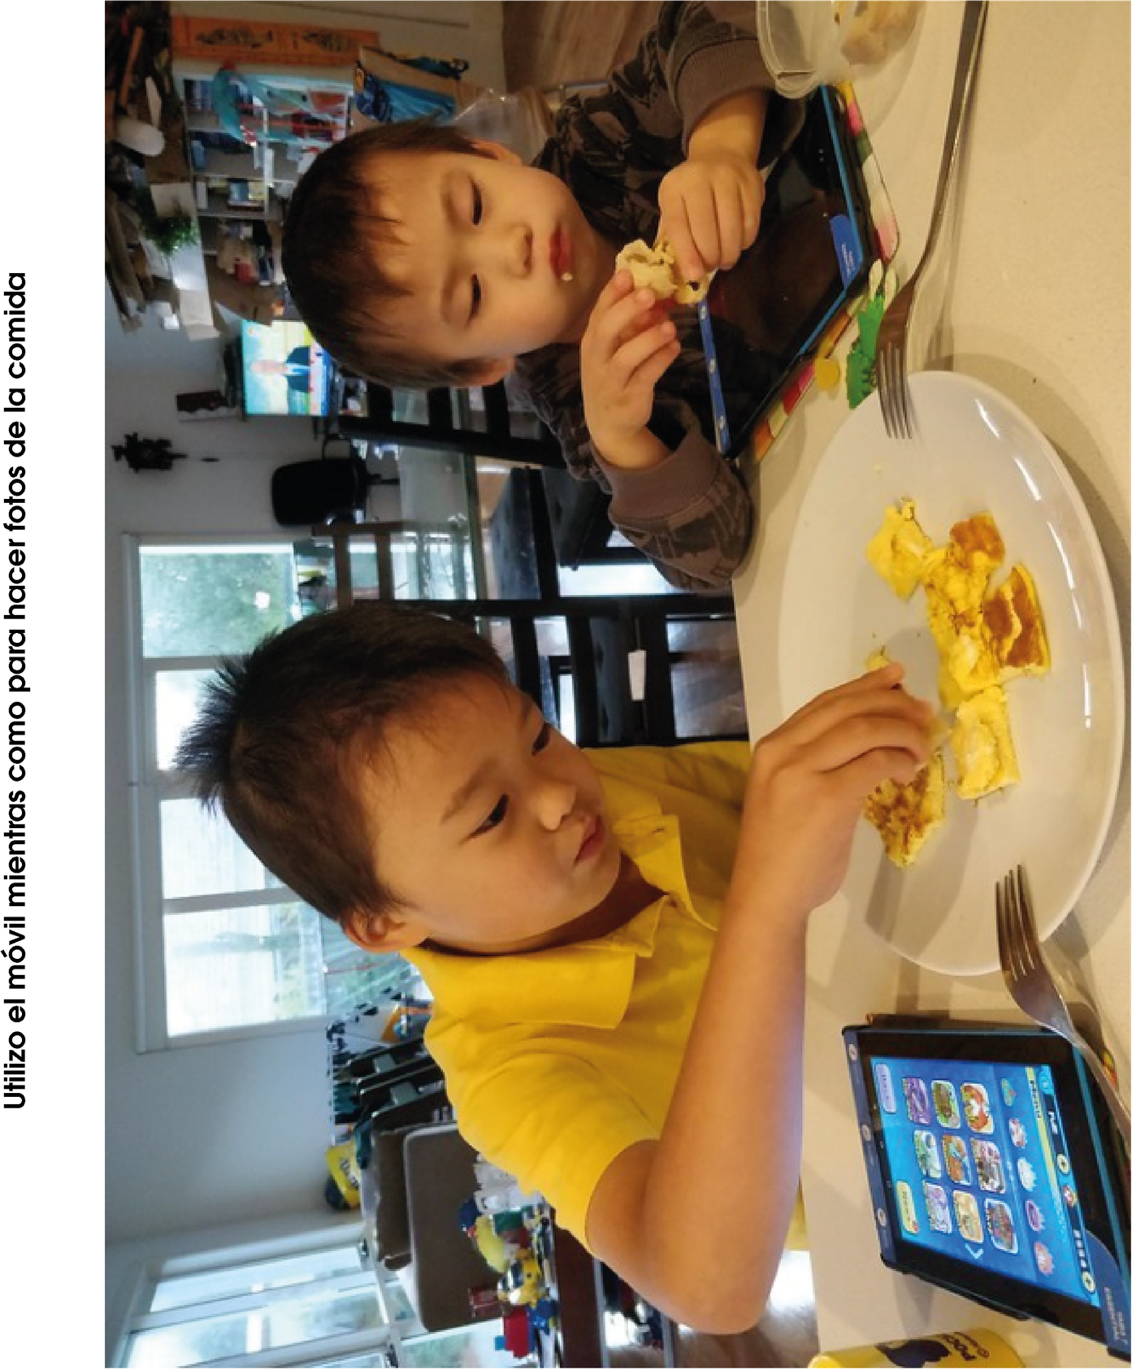

Slide 28
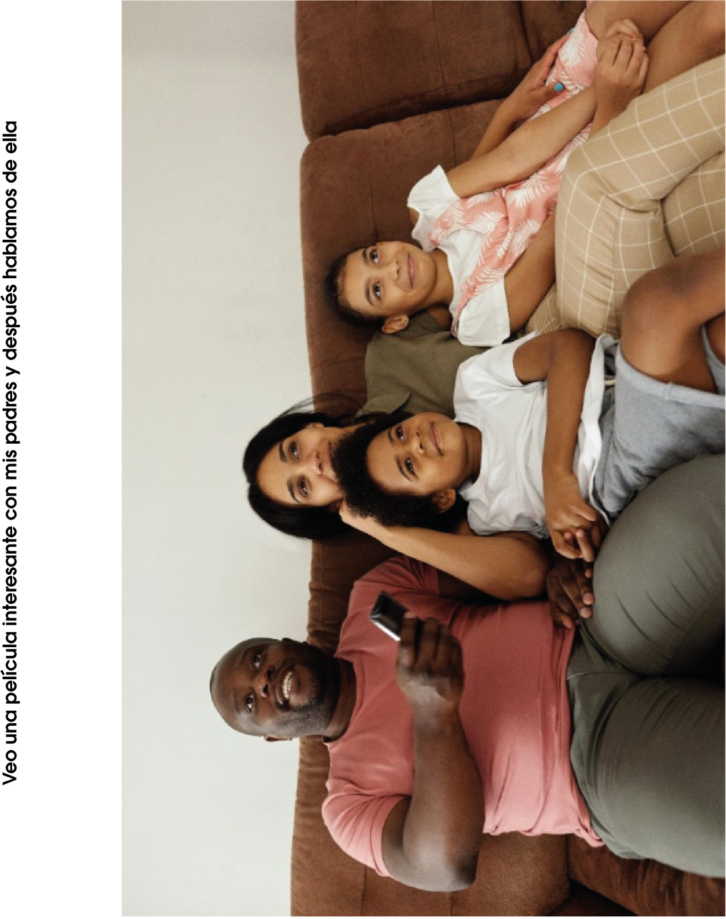

Slide 29
Día 3
Reflexión y hábitos mediaticos saludables
Actividad 3.1
Experiencias mediaticas

Slide 30
Materiales
  Sillas dispuestas en círculo o semicírculo.
  Pizarra y rotuladores/tizas
Qué haremos?
Compartiremos experiencias sobre cómo usamos los medios y cómo nos sentimos al hacerlo.
¿Cuándo y cómo utilizas los medios de comunicación y cómo te sientes al respecto?

Slide 31
¿Cuántas horas pasas frente a una pantalla?
¿Qué haces cuando no las usas?
Tiempo
¿Qué pasa cuando pasas mucho tiempo conectado?
¿Qué podrías hacer para descansar más?
El equilibrio también es parte del bienestar.

Slide 32
¿Qué reglas existen?
¿Cuáles te ayudan a sentirte mejor?
Nuestras reglas digitales
¿Qué reglas te cuesta seguir?
¿Qué nuevas normas propondrías?
El equilibrio también es parte del bienestar.

Slide 33
Actividad 3.2
Zonas y tiempos libres de medios

Slide 34
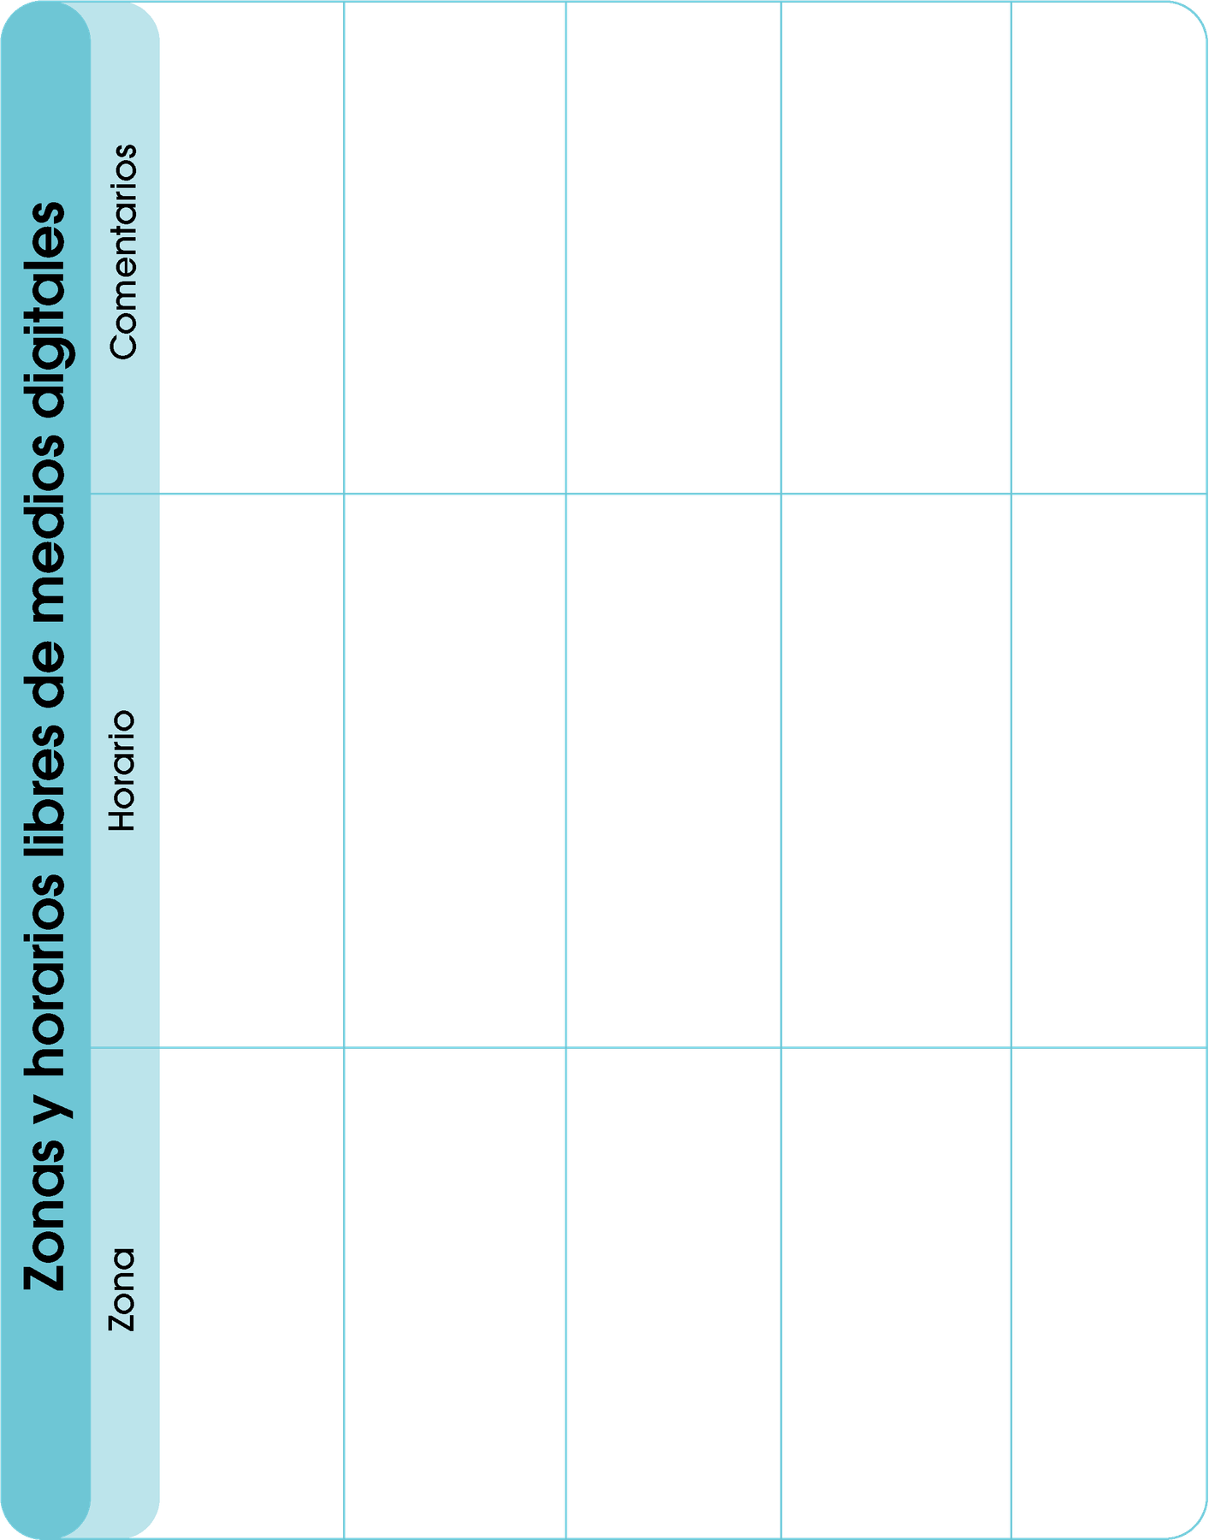
Materiales
  Cartulinas
  Rotuladores
  Cinta adhesiva
  Pizarra
  (opcional) Imprimible zona y horarios libres
Qué haremos?
En grupos, diseñaremos carteles con propuestas de zonas y horarios libres de medios.

Slide 35
Comedor
13:00 – 15:00
Es un momento para comer tranquilos.
Para poder concentrarnos y aprender mejor, guardamos móviles y tablets.
Durante las clases
Tiempo para organizarnos, pensar en el día y despedirnos sin móviles.
Primeros y últimos 15 minutos del día
Entrada al cole
Antes de irnos a casa
Siempre que lo necesitemos
Espacio para relajarnos, respirar y tranquilizarnos sin pantallas.
Rincón de calma

Slide 36
Actividad 3.2
Reflexión final y compromiso personal

Slide 37
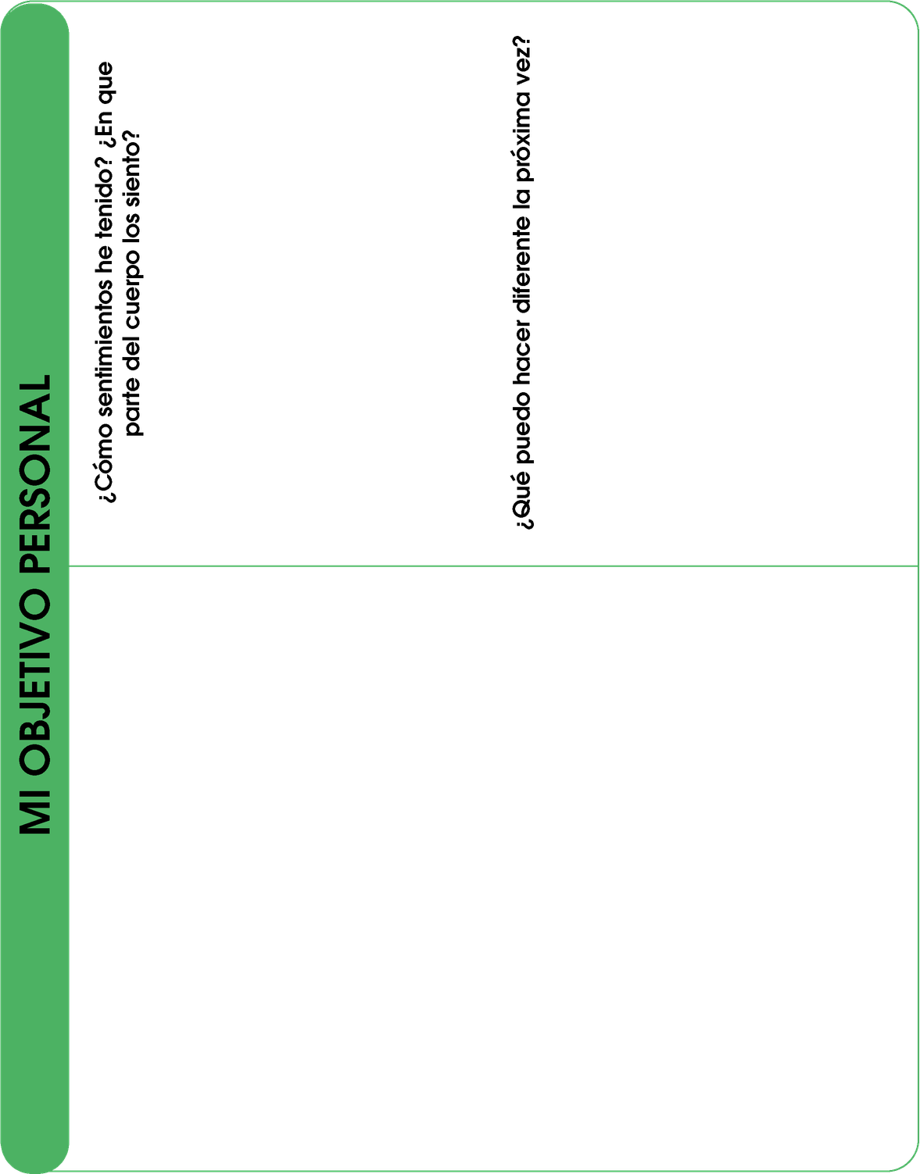
Materiales
  Cartulinas
  Rotuladores
  Cinta adhesiva
  Pizarra
  (opcional) Imprimible “Mi objetivo personal”
Qué haremos?
En grupos, diseñaremos carteles con propuestas de zonas y horarios libres de medios.

Slide 38
Vamos a pensar en un objetivo personal. Puedes dibujarlo, escribirlo o usar pegatinas
Mi objetivo es…
  Ojos
  Cabeza
  Barriga
  Manos
  Usar el móvil solo cuando lo necesito
  No usar pantallas antes de dormir
  Hacer descansos cuando uso pantallas
  No enfadarme cuando tengo que dejar la tablet
  Jugar más tiempo sin pantallas
  Usar internet de forma respetuosa
  Pedir ayuda a un adulto si algo me incomoda
  Alegría 😊
  Nervios 😬
  Enfado 😡
  Cansancio 😴
La próxima vez que use pantallas puedo…
  Parar cuando me siento cansado/a
  Avisar antes de dejar el dispositivo
  Respetar el tiempo acordado
  Elegir juegos adecuados
  Hacer otra actividad si me aburro

Slide 39
Piensa y responde...
¿Qué aprendí sobre mi relación con los medios?
¿Qué emoción quiero sentir cuando los uso?
¿Qué puedo hacer para mejorar mis hábitos digitales?
Los medios digitales son parte de mi vida, pero yo decido cómo usarlos

Slide 40
Actividades complementarias
Actividad 4.1
Diario de medios digitales

Slide 41
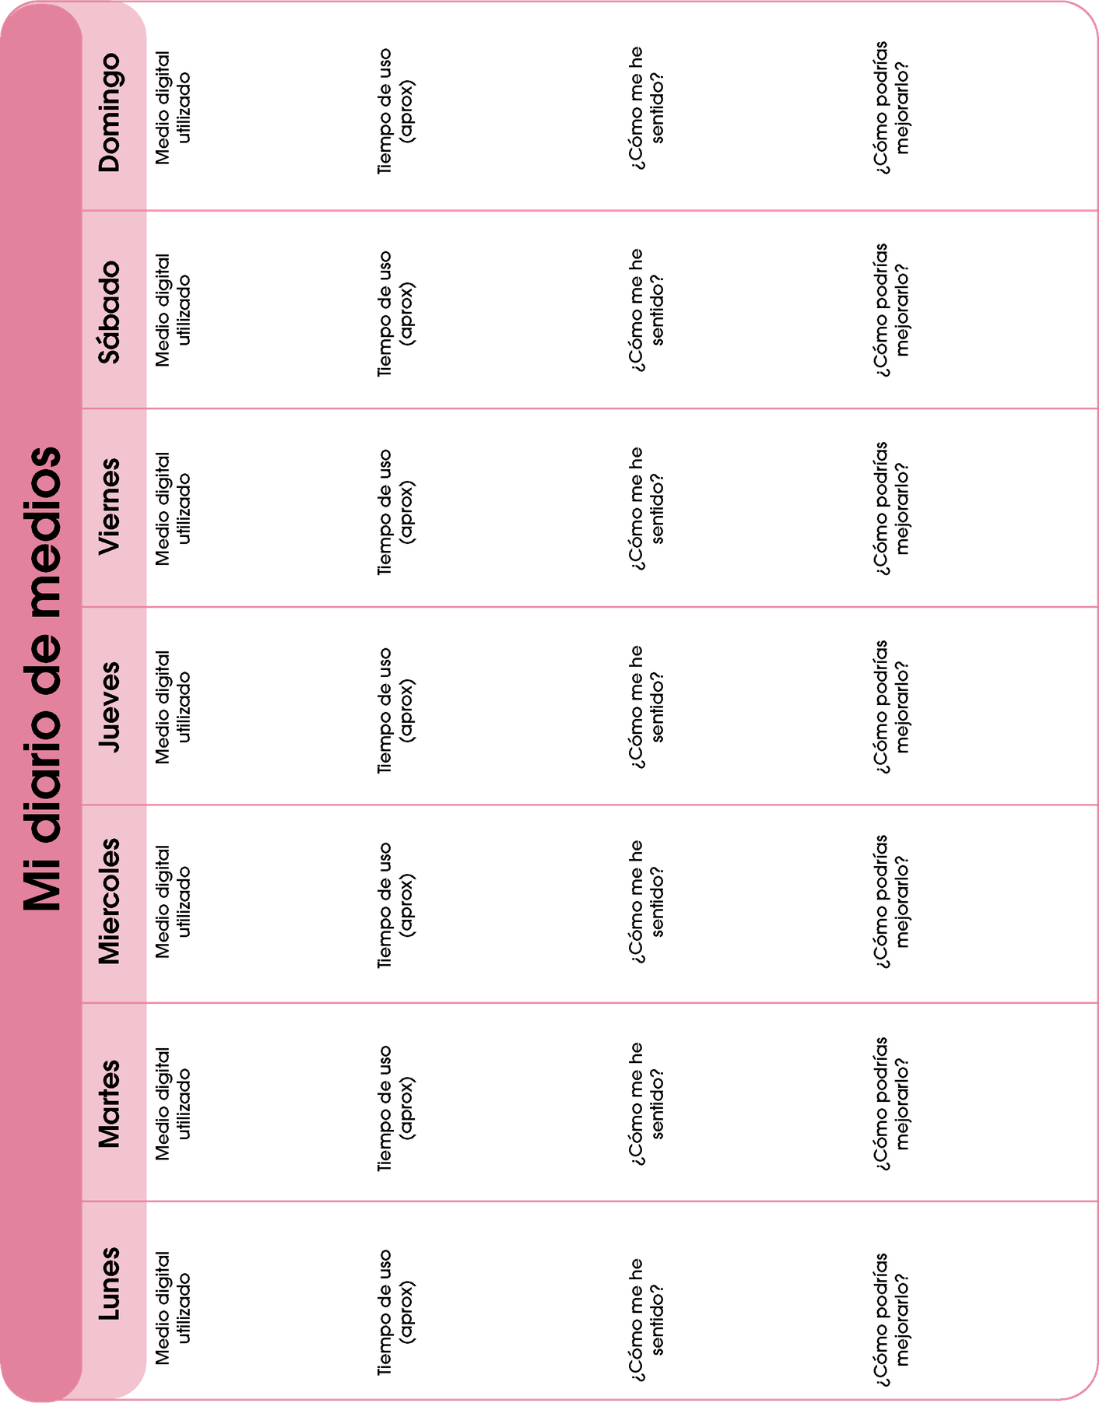
Materiales
  Plantilla de diario
  Lápices
  Bolígrafos
Qué haremos?
Durante una semana anotaremos qué medios usamos, cuánto tiempo y cómo nos sentimos.

Slide 42
Durante una semana vamos anotar:
  Qué medio se utilizó.
  Cuánto tiempo se usó.
  Cómo se sintió
Tableta
Móvil
Televisión
Música
Video Juegos
Video Juegos
Tablet
30 m
30 m
15 m
1 h
30 m
40 m
15 m
Feliz
Nervioso/a
Enojado/a
Cansado/a
Triste
Irritable
Alegre

Slide 43
Actividades complementarias
Actividad 4.2
Teatro de situaciones digitales

Slide 44
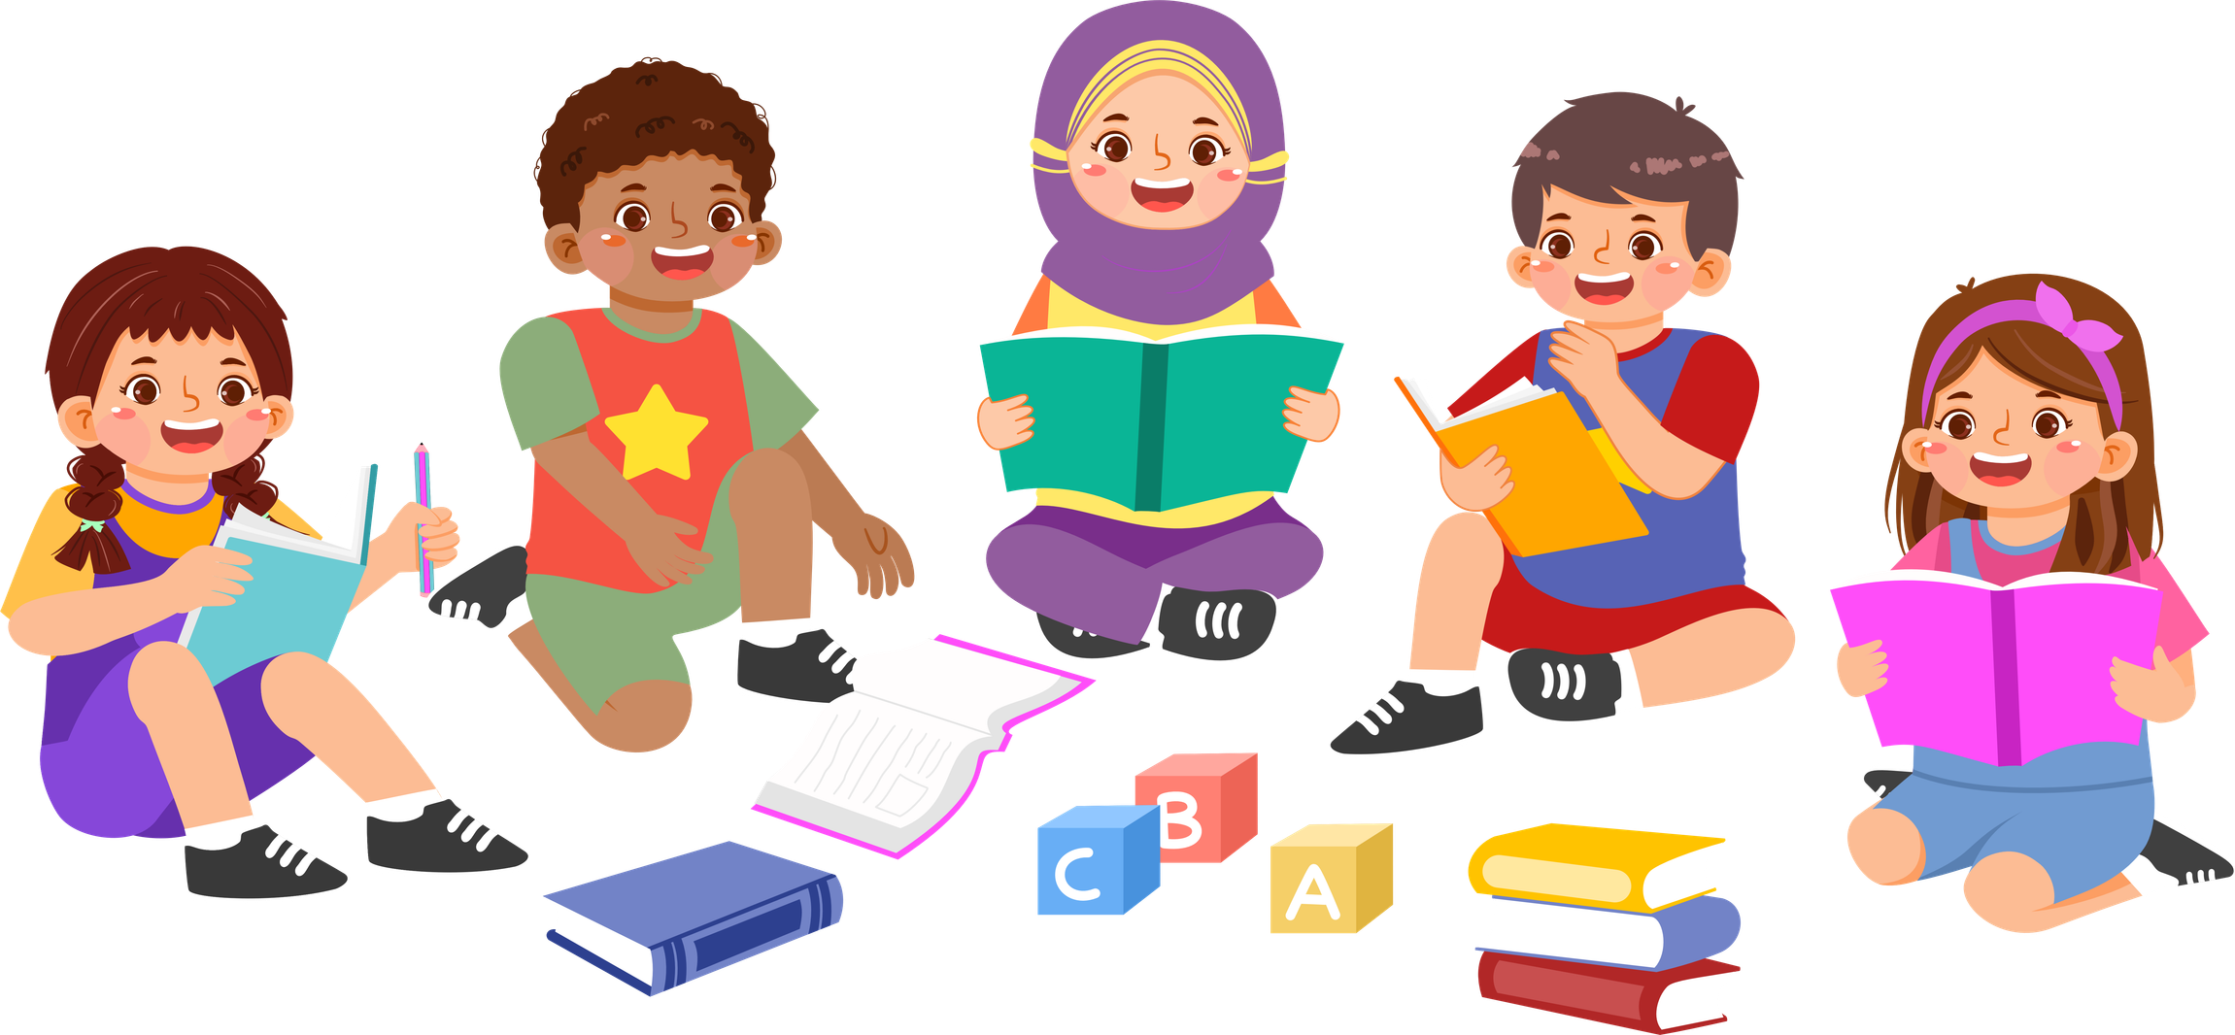
Materiales
  Tarjetas con situaciones
  Espacio libre en el aula
Qué haremos?
En grupos representaremos escenas de uso de medios. Y buscaremos alternativas mejores para cada situación

Slide 49
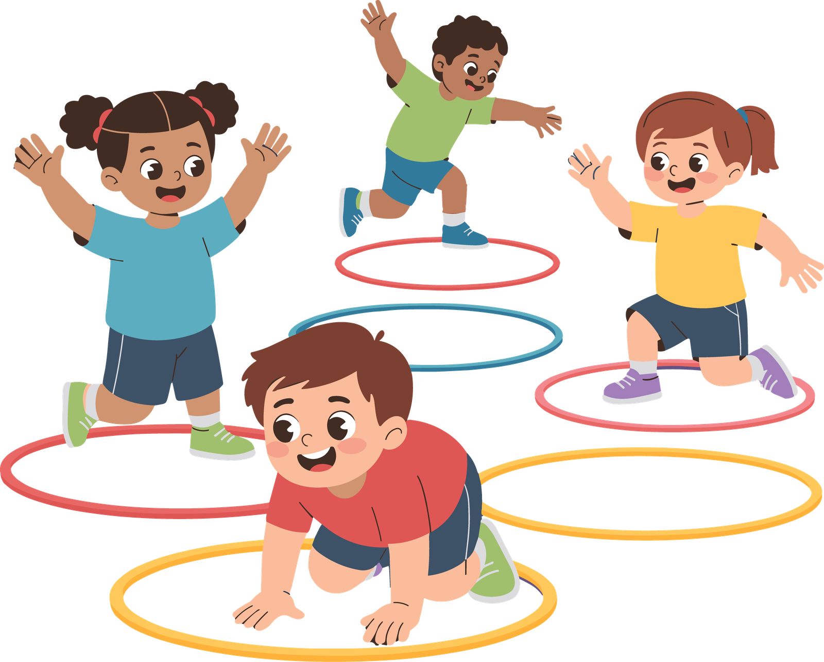
Los medios digitales forman parte de tu vida, pero puedes aprender a usarlos de una manera que te haga sentir bien.
Cada uno puede encontrar su propio equilibrio entre pantallas y actividades sin pantallas.
Lo más importante: cuida tu descanso, tus emociones y tu tiempo libre.

Slide 50


